Slide 1
度 秘
郭萌
2015.9.10

Slide 2

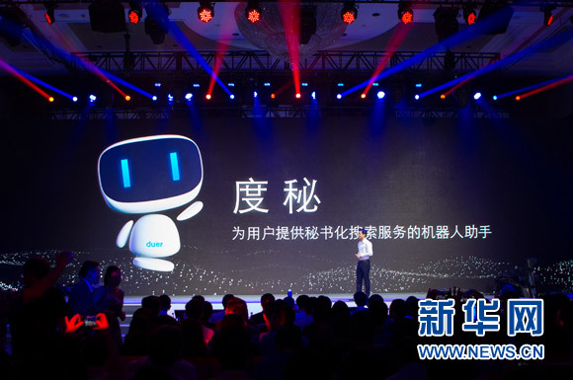


9月8日，2015百度世界大会上，百度创始人、董事长兼CEO李彦宏发布了机器人助理度秘。
“度秘是百度技术从量变到质变的产物”
融
合

Slide 3
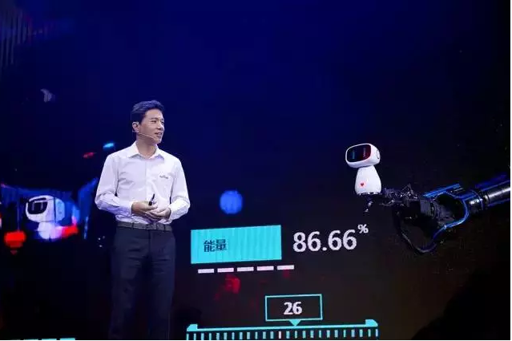
案例
李彦宏与“度秘”互动，并且解释“度秘”
李彦宏：你好，“度秘”。
度秘：你好，我是“度秘”，有什么可以帮你的吗？
李彦宏：在鼓楼附近给我找一家好吃的餐厅。
度秘：好的，我知道很多很棒的餐厅呢，说说你的要求吧。
李彦宏：它这儿有一些选项，我选“环境好，有氛围的”吧。
度秘：好的，为你推荐一家符合要求的餐厅。
……

Slide 4
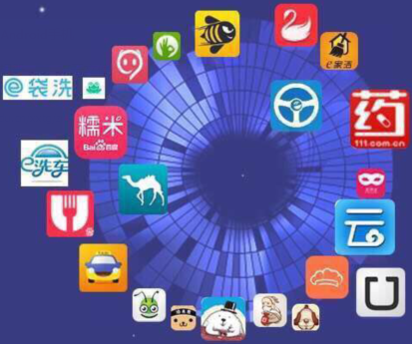
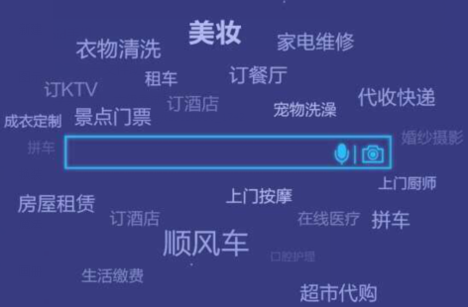
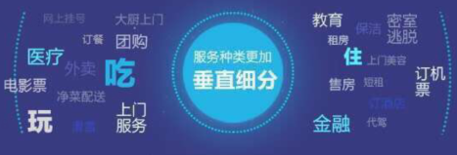
百度为什么要推出“度秘”
1.生活服务线上化蓬勃兴起，程度不断加深。
2.搜索框从“信息框”
演进成“服务框”
3.服务种类更加垂直细分：传统的360行正裂变为3600行
建立在百度服务生态和搜索能力上的“度秘”，将能在人们生活中
提供实实在在的帮助。

Slide 5
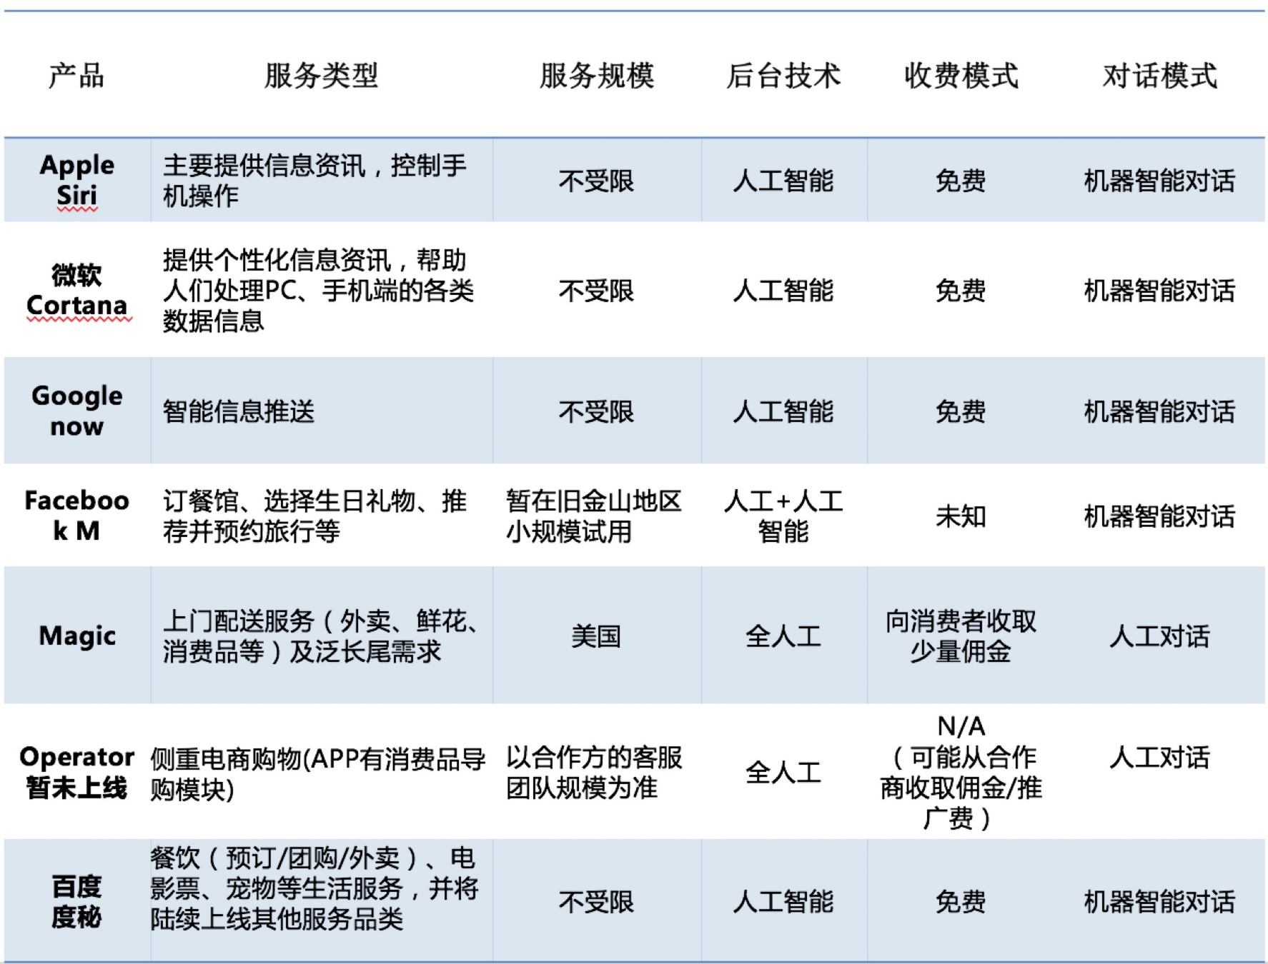
同类产品对比

Slide 6

“度秘”为什么这么牛
“三大基石”
连接3600行实现服务接入
1.服务接入百度生态后，不仅有机会在手机百度、百度地图、百度糯米等原有的三大入口获得流量导入，同时度秘在获得服务请求时，也将用户需求导给相应的商户。

Slide 7
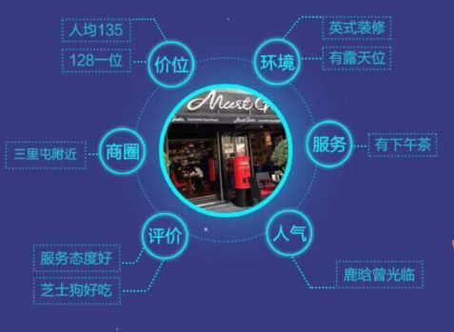
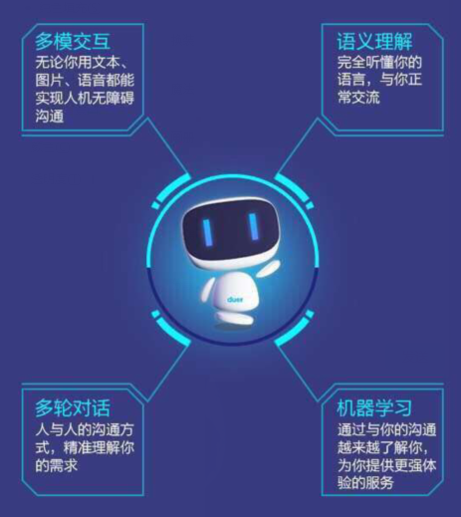
全网数据挖掘支撑服务索引
智能交互完成服务满足
2.针对每一项接入的服务，百度后台通过全网数据挖掘和机器学习的方式，为服务贴上标签，建立丰富的索引维度，方便用户个性化的查询需求。
3.百度的人工智能、多模交互、自然语言处理等技术都处于行业顶尖水平，让度秘能够更自然的交互，更智能的理解用户需求

Slide 8
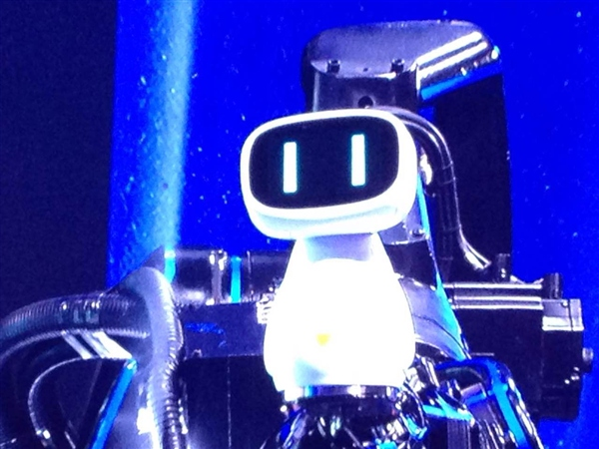
“度秘”的工作原理
最上层，就是“度秘”。它可以智能地跟人、跟消费者进行沟通，理解对方的需求，把服务真正的送到需求者手上。
中间层，就是全网数据挖掘。百度要对这些已经能够提供的服务打标签。一个餐厅能不能带宠物，有没有明星去过，它的包间里面没有电视机等等，这些特征都需要进行索引。这就是索引真实世界，百度要给服务打标签，建立丰富的索引维度。
最底层，连接3600行。通过一个开放接口，让包括O2O服务在内的各种各样的服务，很方便地连接到百度。如在线教育、医疗、金融、餐饮等领域有很多服务，已经实现跟互联网进行对接，另外百度糯米这些自营的服务，还有百度投资的企业以及股权合作企业的服务。比如优步（Uber），他们的出行服务也都用这种方式连接进来了。

Slide 9
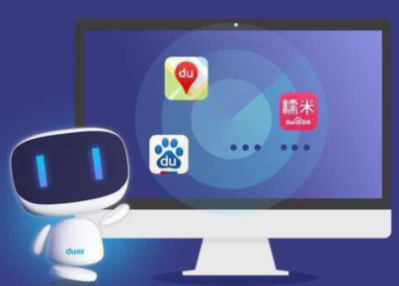
“度秘”未来出现在哪里
未来，百度将把度秘所代表的搜索能力全面开放，接入到百度地图、百度糯米等百度系APP和合作伙伴的服务中。
现在，度秘已经可以满足餐饮、电影、宠物三个场景延伸到美甲、代驾、教育、医疗、金融等3600行。据百度透露，度秘并不能排除开发单独APP的可能，甚至将制造度秘机器人，以实物机器人的方式提供服务。

Slide 10


百度推出“度秘”的战略定位
据易观智库统计，2014年中国生活服务O2O市场规模达2480.1亿元，比上年增长78.4%，预计2015年这个市场规模将超过4000亿元。
百度作为全网最大的互联网流量毋庸置疑会是商家的最大红利：截止2015年Q2，移动搜索月活跃用户6.29亿;手机百度日活跃用户达到1亿;百度地图移动端市场占有率超70%、月活跃用户3.04亿;百度糯米更是垂直高频的O2O入口。

Slide 11
THANKS

